Slide 1


JALON 177
Investiția 10 - Transformarea digitală în managementul funcției publice
S-au instituit și sunt operaționale platforme interactive și colaborative pentru
managementul standardizat al resurselor umane în administrația publică centrală
Impactul workshop-urilor regionale de promovare SIMRU

Slide 2




De ce vorbim despre SIMRU

Slide 3
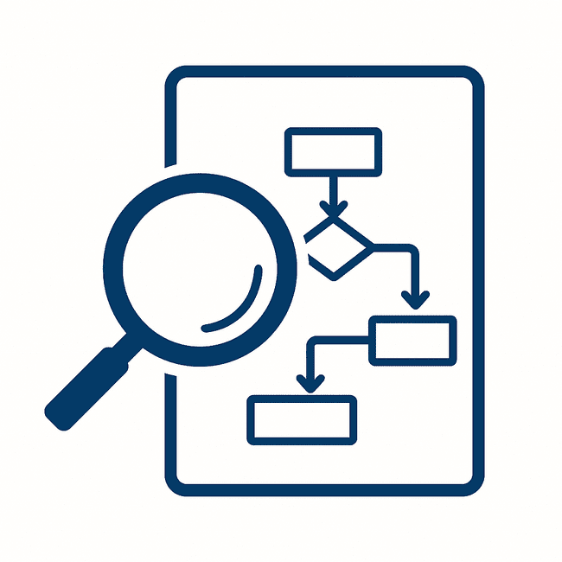



Digitalizarea administrației publice nu mai este un obiectiv abstract, ci o necesitate, iar orice transformare profundă are nevoie de înțelegere, de dialog și de implicare

Slide 4
De ce au fost necesare workshopurile SIMRU?
Înainte ca o platformă complexă precum SIMRU să fie implementată la nivel național, este esențial ca instituțiile să înțeleagă:
  Ce rezolvă această platformă;
  Cum funcționează efectiv;
  Cum le va transforma munca;
  Ce beneficii concrete aduce fiecărui actor implicat – de la funcționarul de execuție până la manager și departamentul de HR.

Slide 5

SIMRU de la „proiect tehnic” la „instrument practic și concret”
Participanții au înțeles că SIMRU nu este un „proiect în plus”, ci un instrument care le simplifică activitatea zilnică.

Slide 6
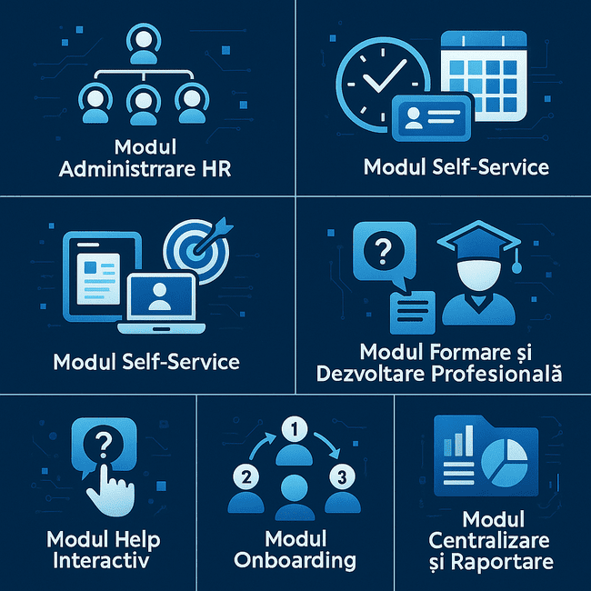
Modulul de Administrare HR – care include registrul angajaților, structura organizatorică, gestionarea posturilor vacante și ocupate;
Modulul de Pontaj – automatizarea pontajului zilnic, cereri de concediu, ore suplimentare, învoiri;
Modulul Self-Service – acces 24/7 la dosarul profesional, actualizare date personale, generare automată de documente;
Modulul de Formare și Dezvoltare – planificarea nevoilor de training, bugete, urmărirea cursurilor;
Help Interactiv – ghiduri, tutoriale, asistență integrată în platformă;
Modulul de Onboarding – pașii prin care instituțiile intră în sistem;
Centralizare și Raportare – pentru evidența și analiza datelor la nivel național

Slide 7


Pe lângă aceste prezentări, participanții au văzut demonstrații live despre cum se generează diverse documente, cum se actualizează datele, cum se procesează pontajul sau cum se extrag rapoarte.

Slide 8
Workshop-urile au ajutat ANFP să colecteze feedback valoros din teritoriu, să ajusteze platforma și să o adapteze nevoilor reale ale utilizatorilor
Accesarea oricând a dosarului profesional
Generarea automată a adeverințelor/documentelor
Actualizarea datelor personale online
Primirea notificărilor automate pentru documente care expiră

Slide 9

19 mai 2025 – Oradea
24 iunie 2025 – Craiova
15 iulie 2025 – Suceava
25 august 2025 – Constanța
28 august 2025 – Timișoara
11 septembrie 2025 – Brașov
21 octombrie 2025 – Sinaia
28 octombrie 2025 – București
SUCEAVA
ORADEA
TIMIȘOARA
BRAȘOV
SINAIA
CRAIOVA
CONSTANȚA
B

Slide 10





Slide 11





Slide 12


Feedback-ul participanților
Considerați că prezentările susținute pe parcursul desfășurării evenimentului v-au informat corespunzător cu privire la acest proiect ?
– 70% dintre respondenți au apreciat că au fost informați în totalitate
Considerați că vorbitorii au răspuns corespunzător la solicitările/întrebările adresate pe parcursul evenimentului?
- 80% au considerat că răspunsurile au fost în totalitate satisfăcătoare

Slide 13

Aceste work-shopuri au confirmat faptul că:
Instituțiile publice au o preocupare reală pentru digitalizare HR
Platforma SIMRU este percepută ca o soluție relevantă, utilă și necesară
Există deschidere și disponibilitate pentru adoptarea instrumentelor moderne
Evenimentele au reușit să creeze un cadru colaborativ și profesionist, în care nevoile instituțiilor au putut fi expuse și discutate

Slide 14

Workshop-urile SIMRU au fost un pas fundamental pentru modernizarea administrației publice.
Ele au creat:
CONECTARE
ÎNCREDERE
COMPETENȚĂ
de a adopta un sistem
MODERN
ACCESIBIL
EFICIENT

Slide 15

Prin intermediul acestor workshop-uri am încurajat dialogul între ANFP și instituțiile publice și am pregătit administrația pentru trecerea la un management al resurselor umane
DIGITAL
TRANSPARENT
PROFESIONIST
Transformarea digitală nu mai este doar un obiectiv, ci o realitate în plină desfășurare

Slide 16



VĂ MULȚUMIM!
https://www.anfp.gov.ro/proiecte/proiecte-in-implementare/proiecte-pnrr/proiecte-pnrr-lista/simru/
ECHIPA SIMRU

